Slide 1

小型金融知识图谱搭建示范

Slide 2
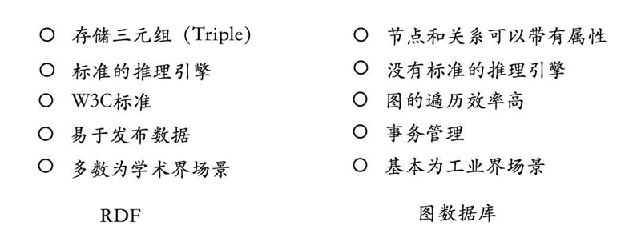
知识图谱存储方式
存储方式
1. 基于RDF的存储
2. 基于图数据库的存储
方式对比
Notes:
RDF以三元组的方式来存储数据而且不包含属性信息
图数据库一般以属性图为基本的表示形式，所以实体和关系可以包含属性，这就意味着更容易表达现实的业务场景。

Slide 3
知识图谱构建流程
数据获取
股票基本信息
股票Top10股东信息
股票概念信息
股票公告信息
财经新闻信息（该数据集已获取但需进一步处理，未存入图数据库）
概念信息
股票价格信息
数据预处理
基本信息存在空值
股东信息存在重复数据
CSV文件格式更改为UTF-8格式
计算股票对数收益
保留股票价格交易日为242（众数）&计算皮尔逊相关系数
数据存储
明确实体&关系
使用py2neo交互neo4j创建节点和关系
数据可视化查询
基于Crypher语言
相关应用
中心度算法(Centralities)
社区检测算法(Community detection)
路径搜索算法(Path finding)
相似性算法(Similarity)
链接预测(Link Prediction)

Slide 4
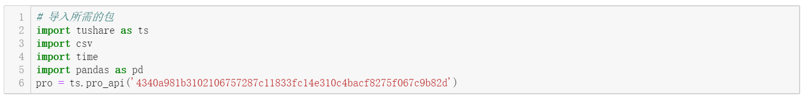
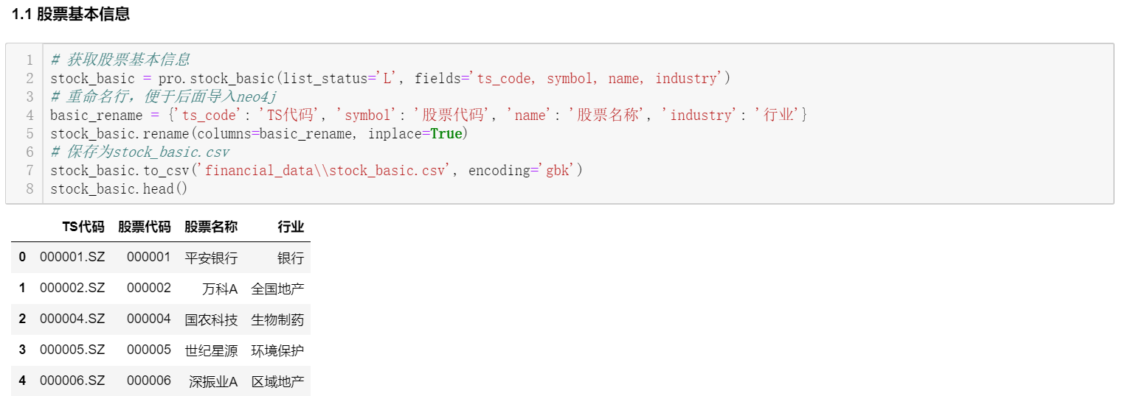
数据获取
Notes:
明确节点类别，节点属性，节点间关系
注意事项
1.注意保存中文concept_details.to_csv('concept.csv', encoding='gbk’)
2.股东数据需要去重操作
法人代表；总经理；董秘；注册资本；注册日期；所在省份…

Slide 5
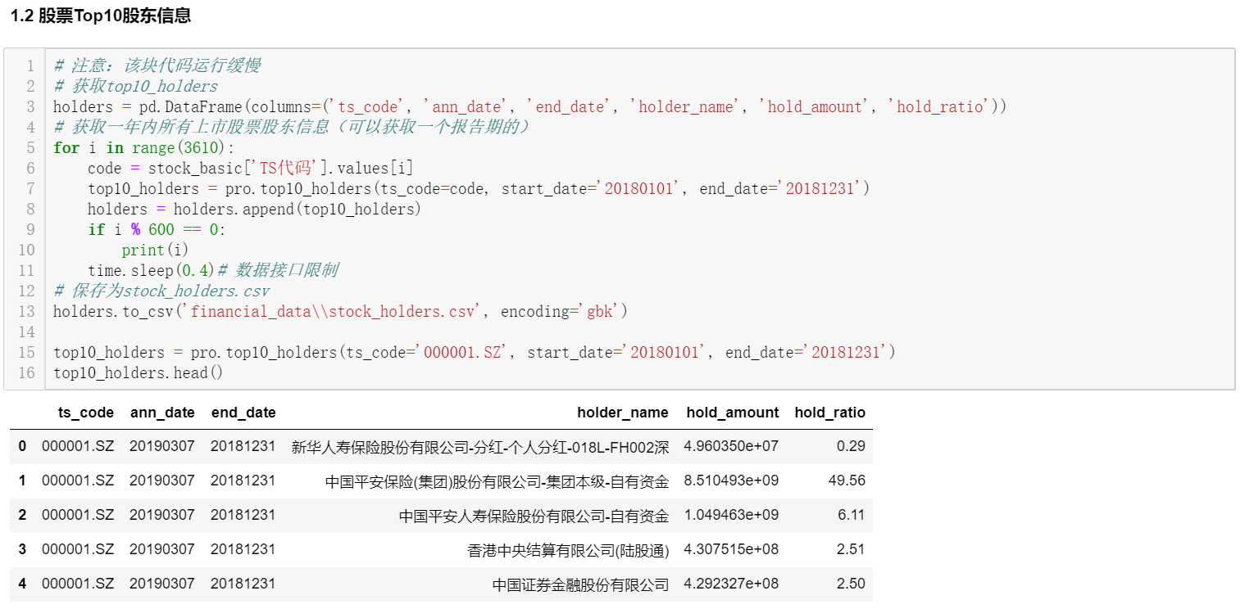
数据获取
Notes:
明确节点类别，节点属性，节点间关系
注意事项
1.注意保存中文concept_details.to_csv('concept.csv', encoding='gbk’)
2.股东数据需要去重操作
法人代表；总经理；董秘；注册资本；注册日期；所在省份…

Slide 6

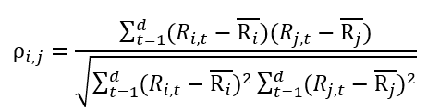
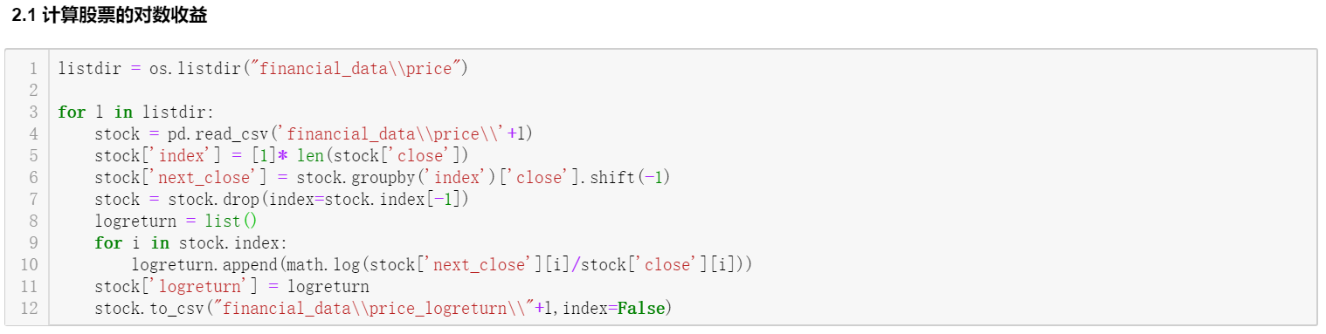
数据预处理
股票的对数收益
皮尔逊积矩相关系数
Notes:
Cit表示第i支股票第t日的收盘价

Slide 7
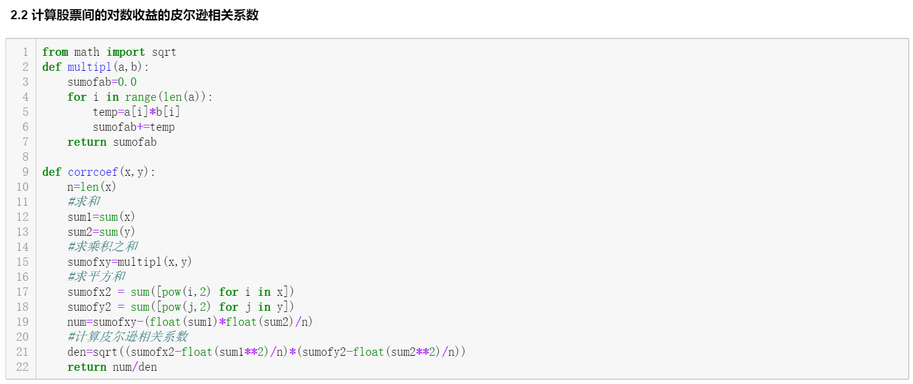
数据预处理

Slide 8
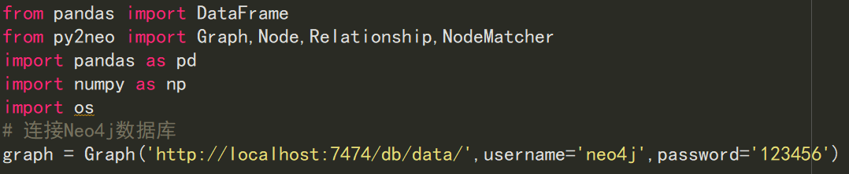
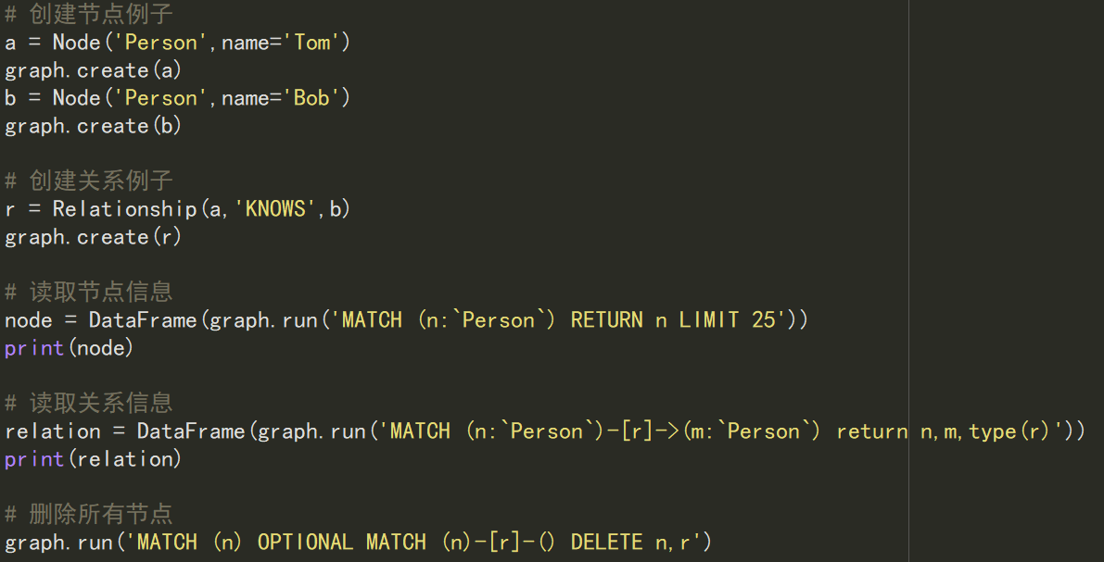
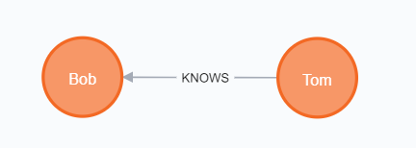
数据交互（Sample）

Slide 9
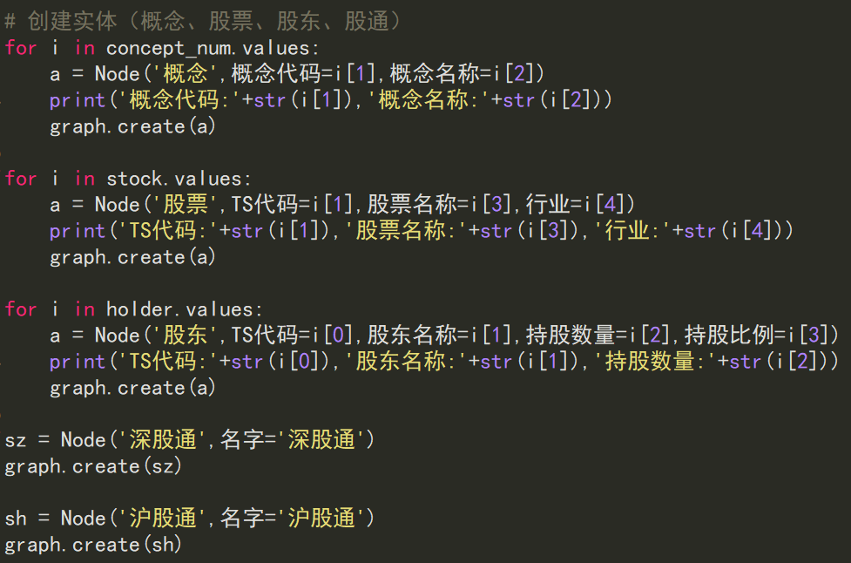
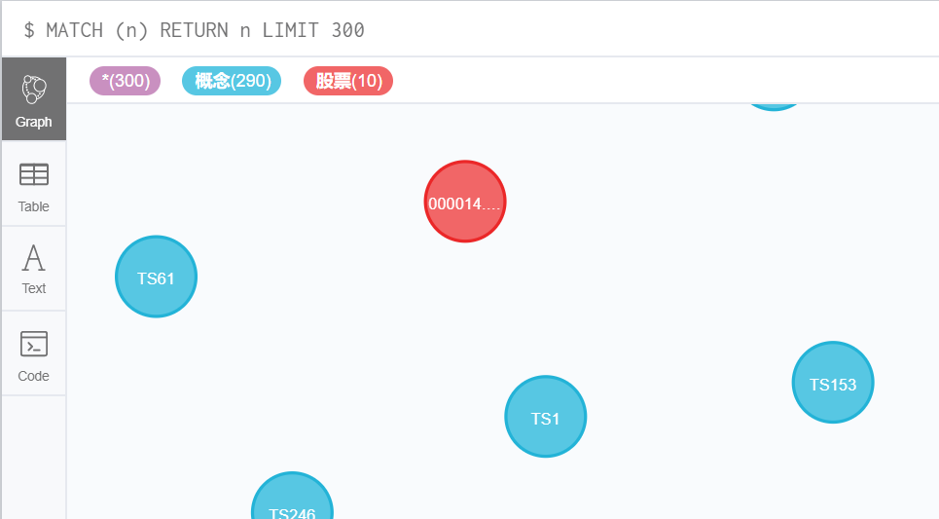
数据存储（创建实体）

Slide 10
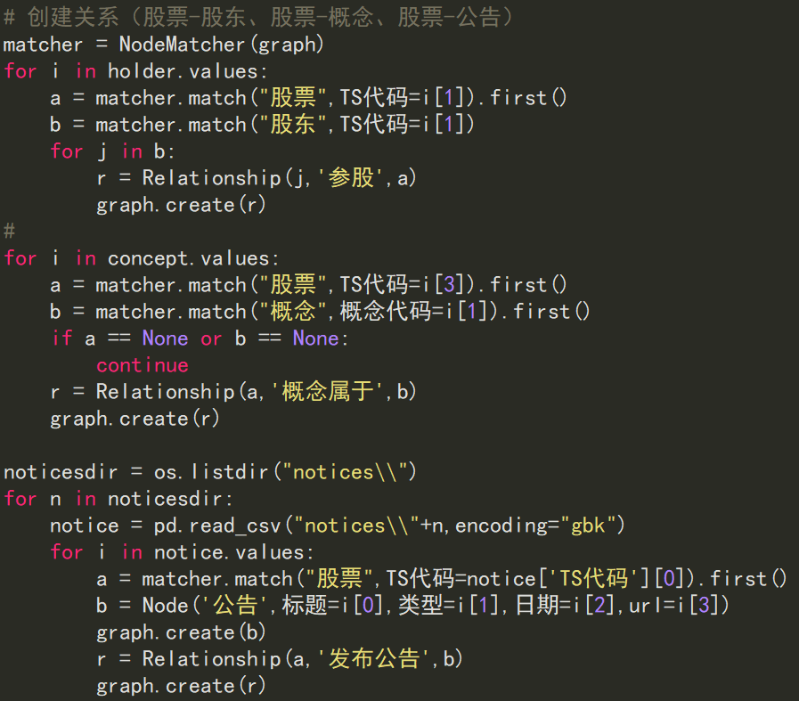
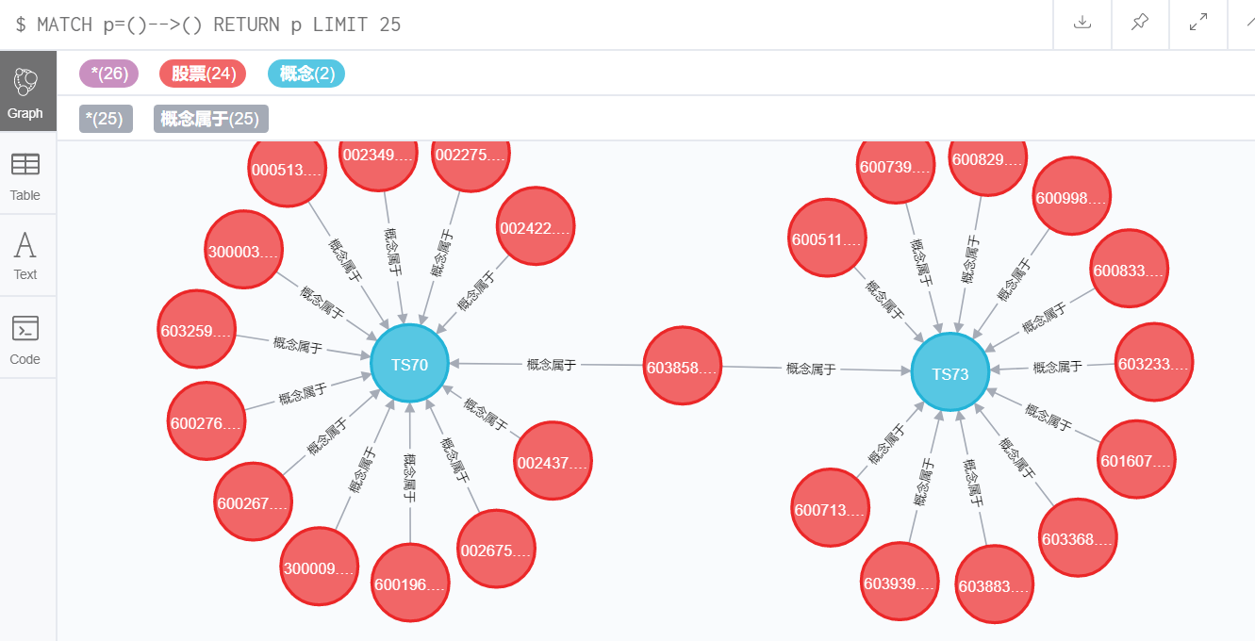
数据存储（创建关系）

Slide 11
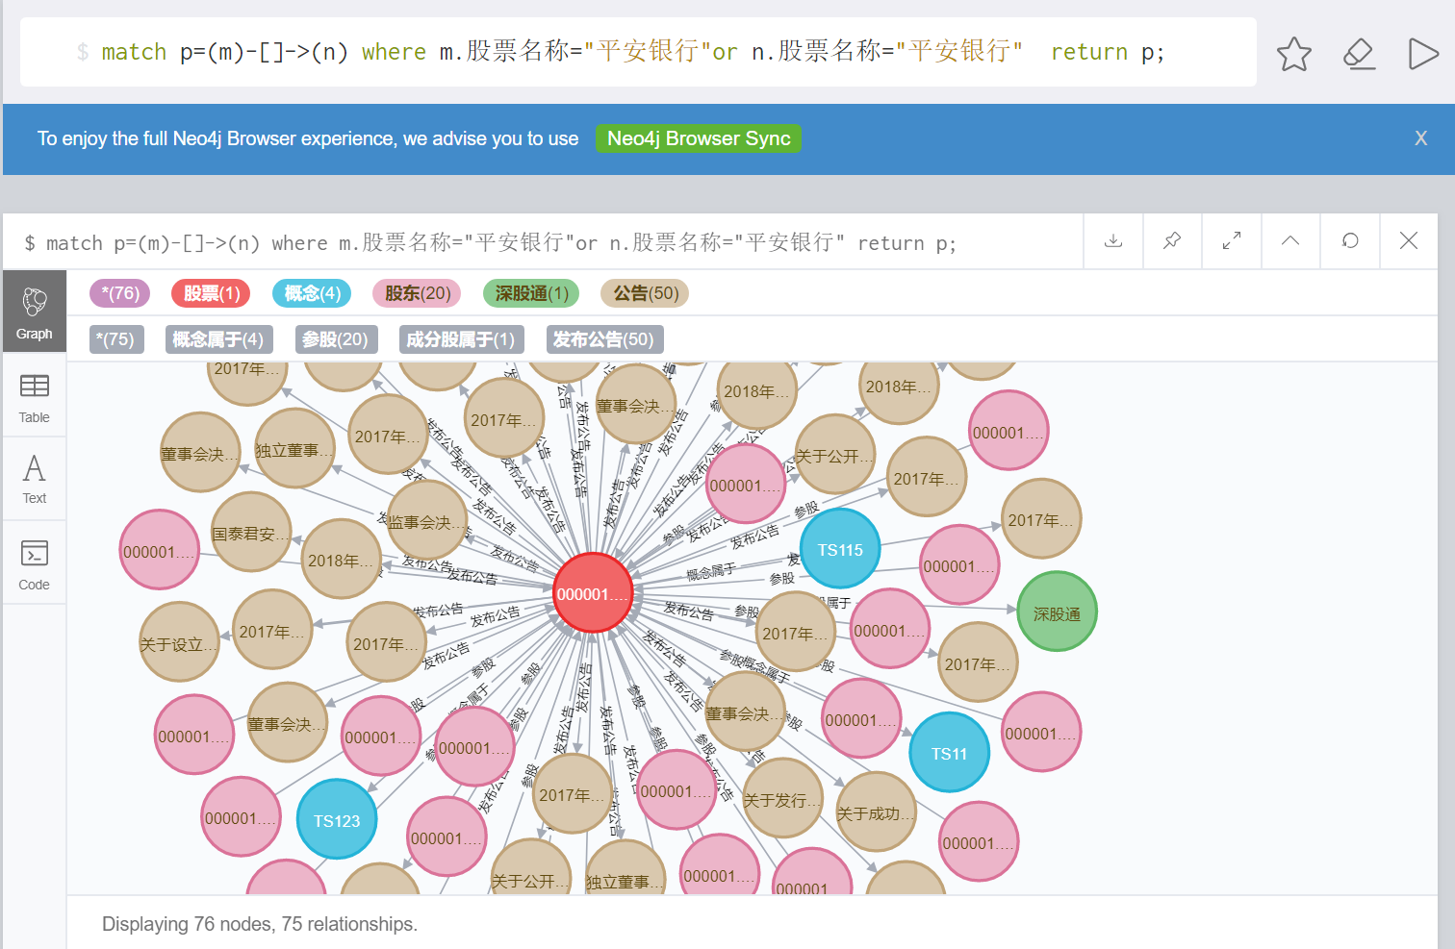
数据可视化查询
查询与“平安银行”相关信息（所属概念板块、发布公告、属于深股通/沪股通、股东信息）

Slide 12
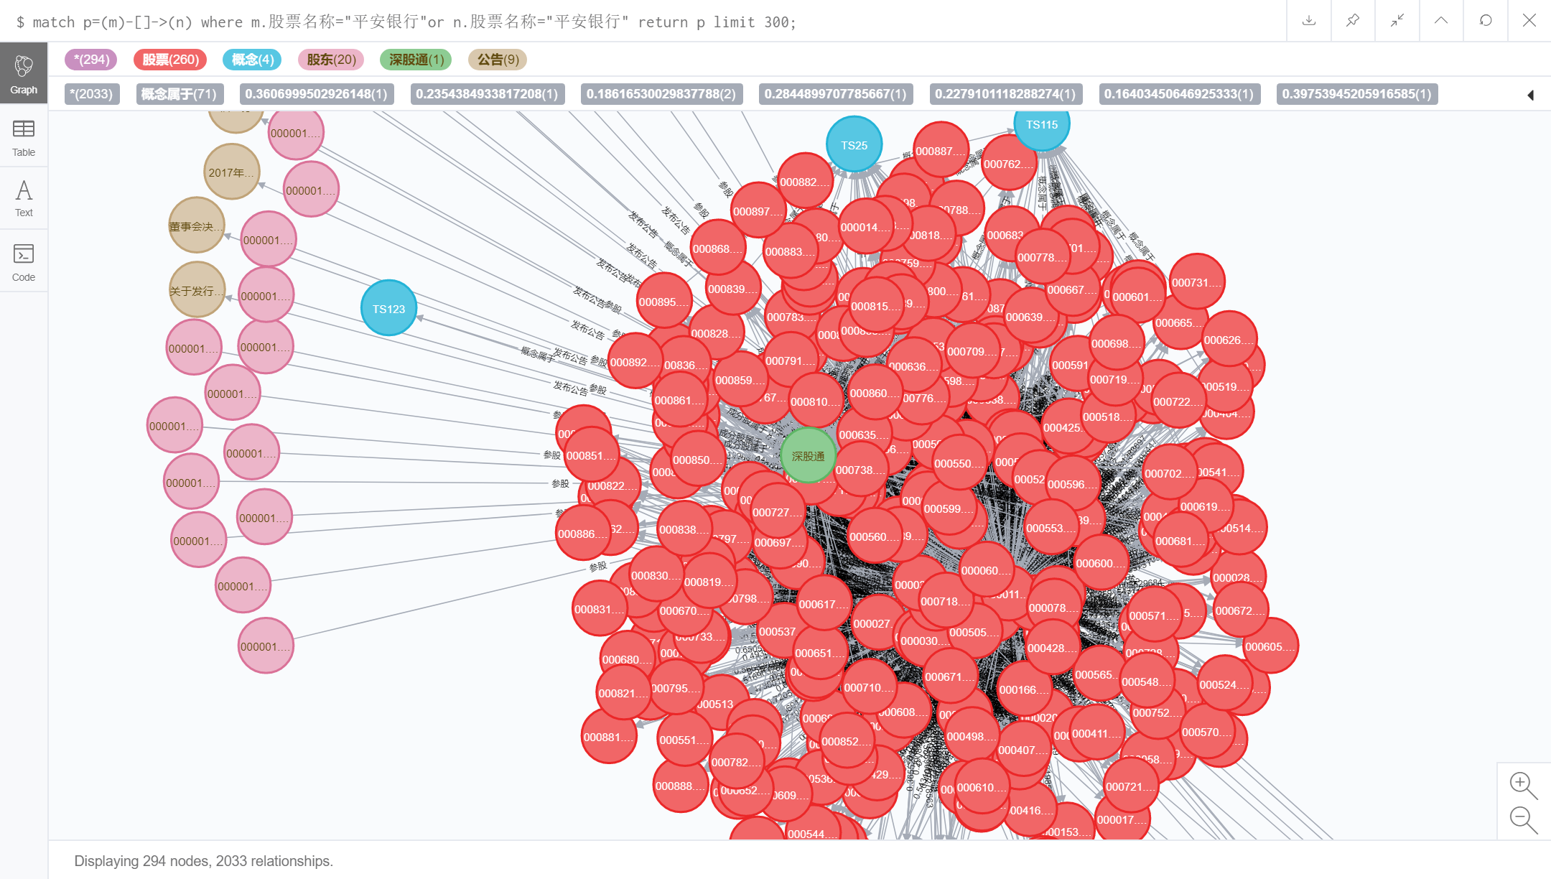
数据可视化查询
插入股票间相关系数之后，显示与“平安银行”所有相关信息

Slide 13
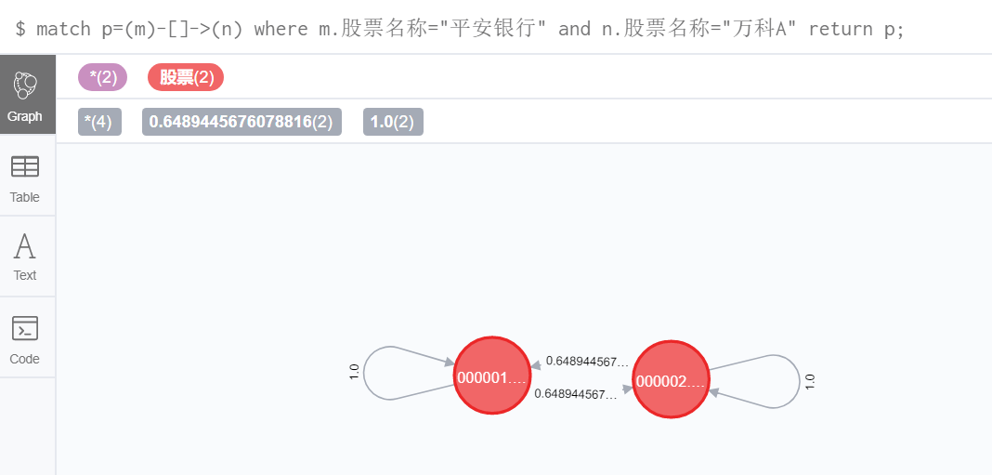
数据可视化查询
查询“平安银行”与“万科A”的对数收益的相关系数

Slide 14
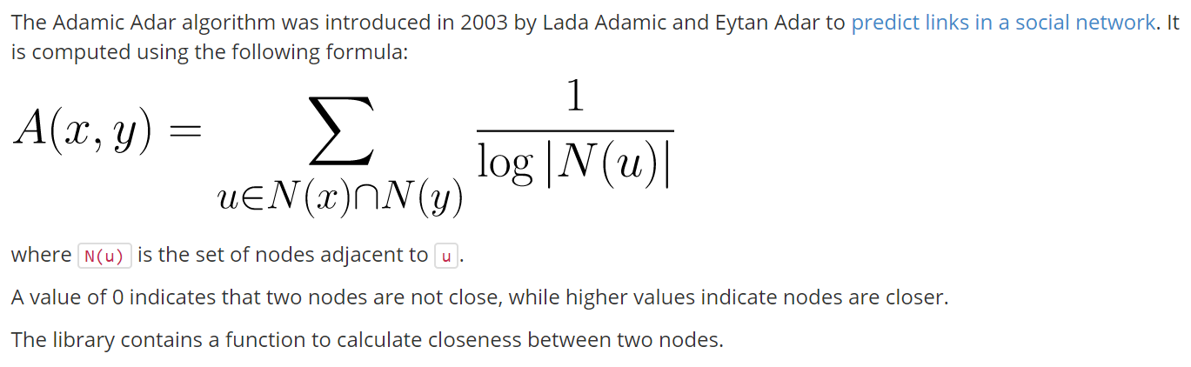
链路预测算法
使用neo4j附带的图算法，其中链路预测部分主要基于判断相邻的两个节点之间的亲密程度作为评判标准
The Adamic Adar algorithm
Notes:
（1）下载graph-algorithms-algo-3.5.4.0.jar复制到对应数据库的plugin文件夹下
（2）修改数据库目录下的conf中neo4j.conf，添加dbms.security.procedures.unrestricted=algo.*
其中N(u)是与节点u相邻的节点集合。A(x,y)为0表明节点x和y不接近，该值越高表明两个节点间的亲密度越大。

Slide 15
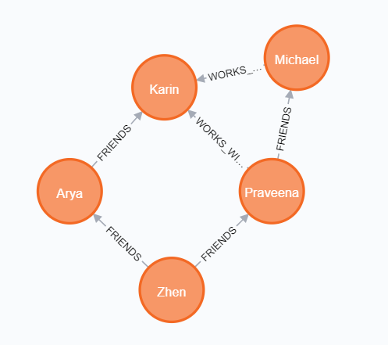

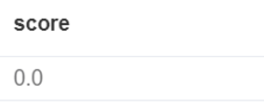
链路预测算法
The Adamic Adar algorithm
Sample
MERGE (zhen:Person {name: "Zhen"})
MERGE (praveena:Person {name: "Praveena"})
MERGE (michael:Person {name: "Michael"})
MERGE (arya:Person {name: "Arya"})
MERGE (karin:Person {name: "Karin"})
MERGE (zhen)-[:FRIENDS]-(arya)
MERGE (zhen)-[:FRIENDS]-(praveena)
MERGE (praveena)-[:WORKS_WITH]-(karin)
MERGE (praveena)-[:FRIENDS]-(michael)
MERGE (michael)-[:WORKS_WITH]-(karin)
MERGE (arya)-[:FRIENDS]-(karin)
MATCH (p1:Person {name: 'Michael'})
MATCH (p2:Person {name: 'Karin'})
RETURN algo.linkprediction.adamicAdar(p1, p2) AS score
1/log(3)
MATCH (p1:Person {name: 'Michael'})
MATCH (p2:Person {name: 'Karin'})
RETURN algo.linkprediction.adamicAdar(p1, p2, {relationshipQuery: "FRIENDS"}) AS score
Notes:
N（p）= 3

Slide 16
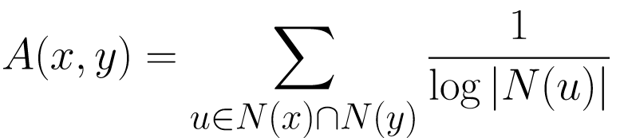


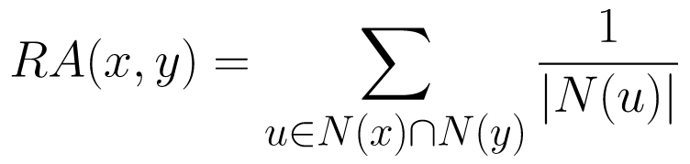

链路预测算法
（1）Adamic Adar
（2）Common Neighbors
（3）Preferential Attachment
（4）Resource Allocation
（5）Same Community
（6）Total Neighbors

Slide 17
其他算法
中心度算法(Centralities)： （1）PageRank (页面排名) （2）ArticleRank （3）Betweenness Centrality (中介中心度) （4）Closeness Centrality (接近中心度) （5）Harmonic Centrality
社区检测算法(Community detection)： （1）Louvain (鲁汶算法) （2）Label Propagation (标签传播) （3）Connected Components (连通组件) （4）Strongly Connected Components (强连通组件) （5）Triangle Counting / Clustering Coefficient (三角计数/聚类系数)
路径搜索算法(Path finding)： （1）Minimum Weight Spanning Tree (最小权重生成树) （2）Shortest Path (最短路径) （3）Single Source Shortest Path (单源最短路径) （4）All Pairs Shortest Path (全顶点对最短路径) （5）A* （6）Yen’s K-shortest paths （7）Random Walk (随机漫步)
相似性算法(Similarity)： （1）Jaccard Similarity (Jaccard相似度) （2）Cosine Similarity (余弦相似度) （3）Pearson Similarity (Pearson相似度) （4）Euclidean Distance (欧氏距离) （5）Overlap Similarity (重叠相似度)
链接预测(Link Prediction)： （1）Adamic Adar （2）Common Neighbors （3）Preferential Attachment （4）Resource Allocation （5）Same Community （6）Total Neighbors
预处理算法(Preprocessing)： （1）One Hot Encoding

Slide 18
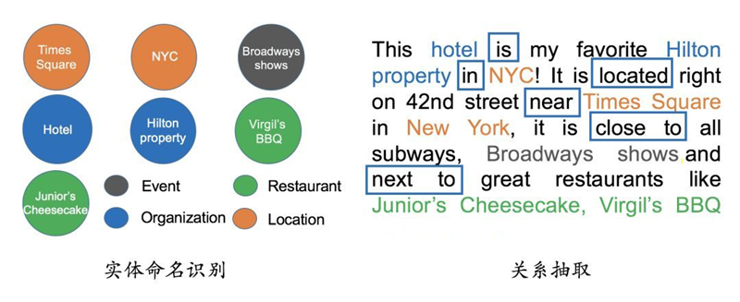
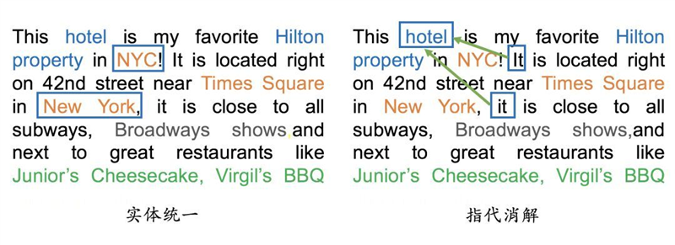
补充：NLP方向-知识图谱
定义：知识图谱本质上是语义网络（Semantic Network）的知识库
构建过程：
命名实体识别（Name Entity Recognition）
关系抽取（Name Entity Recognition）
实体统一（Entity Resolution）
指代消解（Coreference Resolution）
Notes:
3 实体统一，也就是说有些实体写法上不一样，但其实是指向同一个实体。比如“NYC”和“New York”表面上是不同的字符串，但其实指的都是纽约这个城市，需要合并，实体统一不仅可以减少实体的种类，也可以降低图谱的稀疏性（Sparsity）。
4 指代消解，也是文本中出现的“it”, “he”, “she”这些词到底指向哪个实体，比如在本文里两个被标记出来的“it”都指向“hotel”这个实体。

